Slide 1








Slide 2
Chương 2: CARBOHYDRATE
? Nêu cấu tạo phân tử của các hợp chất carbohydrate và cho biết mỗi chất chứa loại nhóm chức nào?
? Đề xuất 1 số phản ứng chứng minh sự tồn tại của các nhóm chức đó?

Slide 3
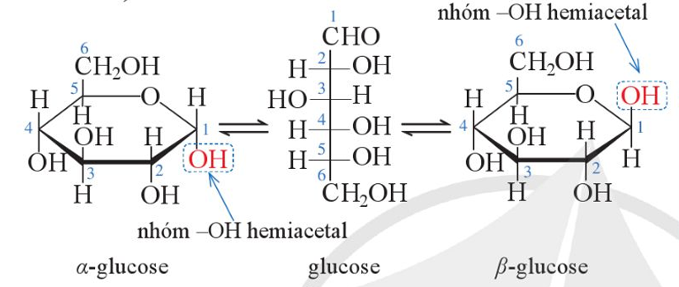
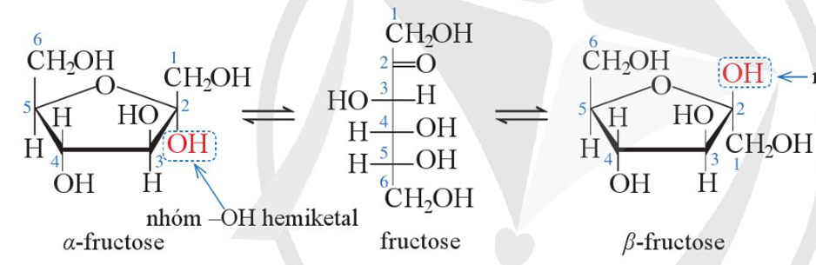
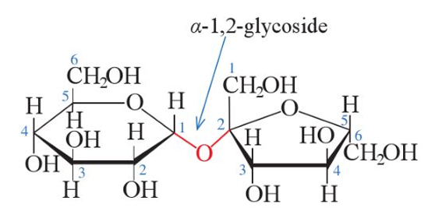
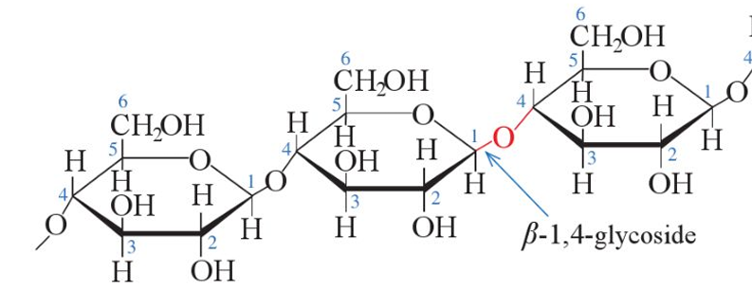
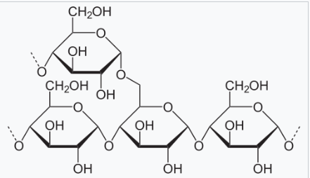
Cellulose
Amylopectin- Tinh bột

Slide 4
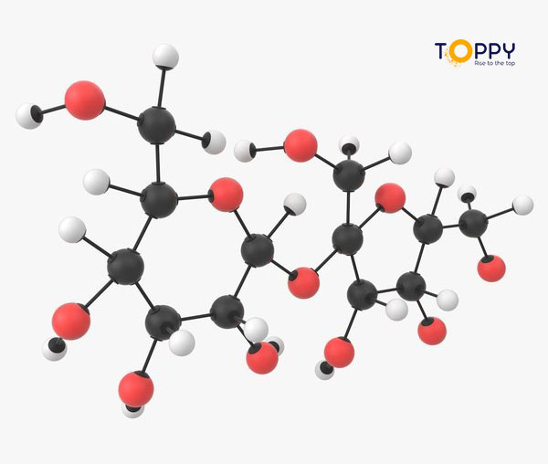
BÀI 4: TÍNH CHẤT HÓA HỌC CỦA CARBOHYDRATE
I
TÍNH CHẤT HÓA HỌC CỦA GLUCOSE VÀ FRUCTOSE
II
TÍNH CHẤT HÓA HỌC CỦA SACCHAROSE
III
TÍNH CHẤT HÓA HỌC CỦA TINH BỘT
IV
TÍNH CHẤT HÓA HỌC CỦA CELLULOSE

Slide 5
I
TÍNH CHẤT HÓA HỌC CỦA GLUCOSE VÀ FRUCTOSE
Nhóm 1, 2, 3: Tiến hành thí nghiệm của glucosse với Cu(OH)₂ ở điều kiện thường và khi đun nóng. Hoàn thành phiếu học tập số 1.
Nhóm 4, 5, 6: Tiến hành thí nghiệm của glucosse với thuốc thử Tollens. Hoàn thành phiếu học tập số 2..
Trạm 1
Nhóm 1, 2, 3: Tiến hành thí nghiệm của glucosse với thuốc thử Tollens. Hoàn thành phiếu học tập số 2..
Nhóm 4, 5, 6: Tiến hành thí nghiệm của glucosse với Cu(OH)₂ ở điều kiện thường và khi đun nóng. Hoàn thành phiếu học tập số 1.
Trạm 2

Slide 6
I
TÍNH CHẤT HÓA HỌC CỦA GLUCOSE VÀ FRUCTOSE
1. Glucose và Fructose tác dụng với copper(II) hydroxide trong môi trường kiềm ở điều kiện thường tạo thành phức chất có màu xanh lam, tan trong nước. Đây là tính chất của nhóm chức polyalcolhol.
2C₆H₁₂O₆ + Cu(OH)₂ Cu(C₆H₁₁O₆)₂ + 2H₂O
Kết luận:
2. Đun nóng dung dịch chứa Glucose và Cu(OH)₂ trong môi trường kiềm tạo kết tủa đỏ gạch Cu₂O, do glucose đã khử Cu(OH)₂. Đây là tính chất của nhóm chức aldehyde.
CH₂[CHOH]₄CHO + 2Cu(OH)₂ + NaOH CH₂[CHOH]₄COONa + Cu₂O + 3H₂O
3. Fructose tham gia phản ứng khử Cu(OH)₂ trong môi trường kiềm tạo kết tủa đỏ gạch Cu₂O tương tự glucose do trong môi trường kiềm fructose chuyển hóa thành glucose.

Slide 7
I
TÍNH CHẤT HÓA HỌC CỦA GLUCOSE VÀ FRUCTOSE
4. Glucose và Fructose đều tham gia phản ứng với thuốc thử Tollens (dd AgNO₃ trong NH₃) tạo thành kết tủa kim loại Ag. Đây là tính chất của nhóm chức aldehyde. (Phản ứng tráng bạc)
CH₂[CHOH]₄CHO + 2[Ag(NH₃)₂]OH CH₂[CHOH]₄COONH₄ + 2Ag + 3NH₃ + H₂O
Kết luận:

Slide 8
I
TÍNH CHẤT HÓA HỌC CỦA GLUCOSE VÀ FRUCTOSE
Nhóm 1, 2, 3: Quan sát video thí nghiệm của glucose với nước bromine. Hoàn thành phiếu học tập số 3.
Nhóm 4, 5, 6: Tham khảo thông tin về phản ứng của glucose với alcohol, phản ứng lên men của glucose và fructose trong SGK. Hoàn thành phiếu học tập số 4.
Trạm 1
Nhóm 1, 2, 3: Tham khảo thông tin về phản ứng của glucose với alcohol, phản ứng lên men của glucose và fructose trong SGK. Hoàn thành phiếu học tập số 4.
Nhóm 4, 5, 6: Quan sát video thí nghiệm của glucose với nước bromine. Hoàn thành phiếu học tập số 3.
Trạm 2

Slide 9
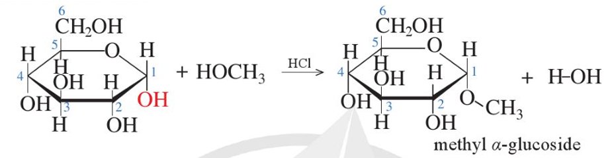
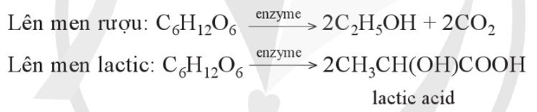
4. Dung dịch glucose tác dụng với alcohol R–OH (xt: khí HCl): nhóm – OH hemiacetal được thay thế bằng nhóm – OR của alcohol.
Kết luận:
5. Glucose và fructose bị lên men tạo thành các sản phẩm khác nhau tùy thuộc vào từng loại enzyme

Slide 10
II
TÍNH CHẤT HÓA HỌC CỦA SACCHAROSE
HOẠT ĐỘNG NHÓM THỰC HIỆN YÊU CẦU SAU:
1. Tiến hành, quan sát hiện tượng thí nghiệm theo hướng dẫn trong SGK
2. Hoàn thành phiếu học tập số 5

Slide 11

II
TÍNH CHẤT HÓA HỌC CỦA SACCHAROSE
1. Dung dịch saccharose tác dụng với copper(II) hydroxide trong môi trường kiềm ở điều kiện thường tạo thành phức chất có màu xanh lam. Đây là tính chất của nhóm chức polyalcolhol.
2C₁₂H₂₂O₁₁ + Cu(OH)₂ Cu(C₁₂H₂₁O₁₁)₂ + 2H₂O
Kết luận:
2. Khi có mặt chất xúc tác là acid hoặc enzyme, saccharose bị thủy phân tạo thành glucose và fructose. Do saccharose là 1 disaccharide.

Slide 12
III
TÍNH CHẤT HÓA HỌC CỦA TINH BỘT
Nhóm 1, 2, 3: Thực hiện thí nghiệm của tinh bột với iodine. Hoàn thành phiếu học tập số 6.
Nhóm 4, 5, 6: Quan sát video thí nghiệm của phản ứng thủy phân tinh bột. Hoàn thành phiếu học tập số 7.
Trạm 1
Nhóm 1, 2, 3: Quan sát video thí nghiệm của phản ứng thủy phân tinh bột. Hoàn thành phiếu học tập số 7.
Nhóm 4, 5, 6: Thực hiện thí nghiệm của tinh bột với iodine. Hoàn thành phiếu học tập số 6.
Trạm 2

Slide 13

II
TÍNH CHẤT HÓA HỌC CỦA TINH BỘT
1. Phân tử tinh bột hấp phụ iodine tạo thành hợp chất có màu xanh tím. Đây là phản ứng nhận ra tinh bột bằng iodine và ngược lại.
Kết luận:
2. Khi có mặt chất xúc tác là acid hoặc enzyme, tinh bột bị thủy phân tạo thành sản phẩm trung gian là dextrin, mantose. Cuối cùng tạo thành glucose.

Slide 14
IV
TÍNH CHẤT HÓA HỌC CỦA CELLULOSE
HOẠT ĐỘNG THEO NHÓM THỰC HIỆN CÁC YÊU CẦU SAU:
Nhóm 1, 2: Quan sát video thí nghiệm của phản ứng thủy phân cellulose. Hoàn thành phiếu học tập số 8.
Nhóm 3, 4: Quan sát video thí nghiệm của phản ứng giữa cellulose với HNO₃. Hoàn thành phiếu học tập số 9.
Nhóm 5, 6: Quan sát video thí nghiệm của phản ứng giữa cellulose với nước Schweizer. Hoàn thành phiếu học tập số 10.

Slide 15

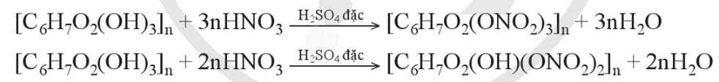
1. Khi có mặt chất xúc tác là acid hoặc enzyme cellulase, cellulose bị thủy phân tạo thành cuối cùng là glucose.
Kết luận:
2. Khi tác dụng với HNO₃ đặc (có mặt H₂SO₄ đặc), nhóm hydroxy trong phân tử cellulose bị thay thế bởi nhóm – NO₂
3. Cellulose không tan trong nước nhưng tan trong nước Schweizer (dd chứa phức chất của ion Cu²⁺ với NH₃)

Slide 16

Bài tập vận dụng:
Câu 1
$$\text{Gluco}\text{se} \text{kh}\text{ô}\text{ng} \text{c}\text{ó }\text{t}\text{í}\text{nh} \text{ch}\text{ấ}\text{t} \text{n}\text{à}\text{o} \text{d}\text{ướ}\text{i}\text{ đâ}\text{y}\text{?}$$
A
B
C
D
Tính chất của nhóm aldehyde
Tính chất polyalcohol
C
Tham gia phản ứng thuỷ phân.
$$\text{L}\text{ê}\text{n} \text{men} \text{t}\text{ạ}\text{o} \text{th}\text{à}\text{nh} \text{ethanol}\text{.}$$

Slide 17
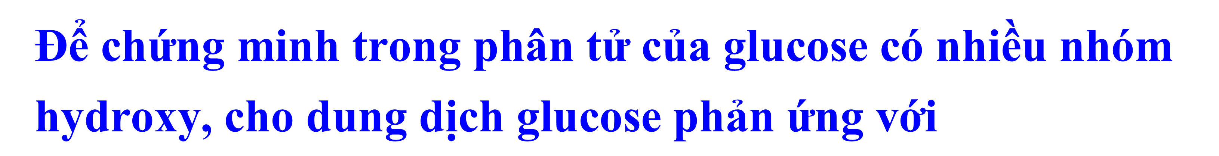
Bài tập vận dụng:
$$\text{Để }\text{ch}\text{ứ}\text{ng} \text{minh} \text{trong} \text{ph}\text{â}\text{n} \text{t}\text{ử }\text{c}\text{ủ}\text{a} \text{gluco}\text{se} \text{c}\text{ó }\text{nhi}\text{ề}\text{u} \text{nh}\text{ó}\text{m} \text{h}\text{yd}\text{roxy}\text{,} \text{cho} \text{dung} \text{d}\text{ị}\text{ch} \text{gluco}\text{se} \text{p}\text{h}\text{ả}\text{n} \text{ứ}\text{ng} \text{v}\text{ớ}\text{i}$$
Câu 2
A
Cu(OH)₂ trong môi trường kiềm ở nhiệt độ cao
Dung dịch AgNO₃/NH₃ , đun nóng
B
Nước Bromine
C
$$\text{Cu}\text{(}\text{OH}\text{)2 }\text{trong} \text{m}\text{ô}\text{i} \text{tr}\text{ườ}\text{ng} \text{ki}\text{ề}\text{m}\text{ ở }\text{nhi}\text{ệ}\text{t}\text{ độ }\text{th}\text{ườ}\text{ng}$$
D
D

Slide 18
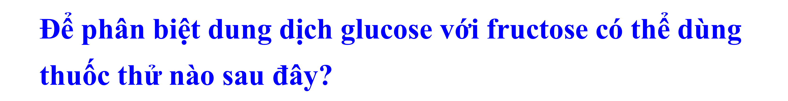
Bài tập vận dụng:
$$\text{Để }\text{ph}\text{â}\text{n} \text{bi}\text{ệ}\text{t} \text{dung} \text{d}\text{ị}\text{ch} \text{glucose} \text{v}\text{ớ}\text{i} \text{fructose} \text{c}\text{ó }\text{th}\text{ể }\text{d}\text{ù}\text{ng} \text{thu}\text{ố}\text{c} \text{th}\text{ử }\text{n}\text{à}\text{o} \text{sau}\text{ đâ}\text{y}\text{?}$$
Câu 3
A
Cu(OH)₂ trong môi trường kiềm ở nhiệt độ cao
B
Nước Bromine
B
C
Dung dịch AgNO₃/NH_{3 ,} đun nóng
D
$$\text{Cu}\text{(}\text{OH}\text{)2 }\text{trong} \text{m}\text{ô}\text{i} \text{tr}\text{ườ}\text{ng} \text{ki}\text{ề}\text{m}\text{ ở }\text{nhi}\text{ệ}\text{t}\text{ độ }\text{th}\text{ườ}\text{ng}$$

Slide 19
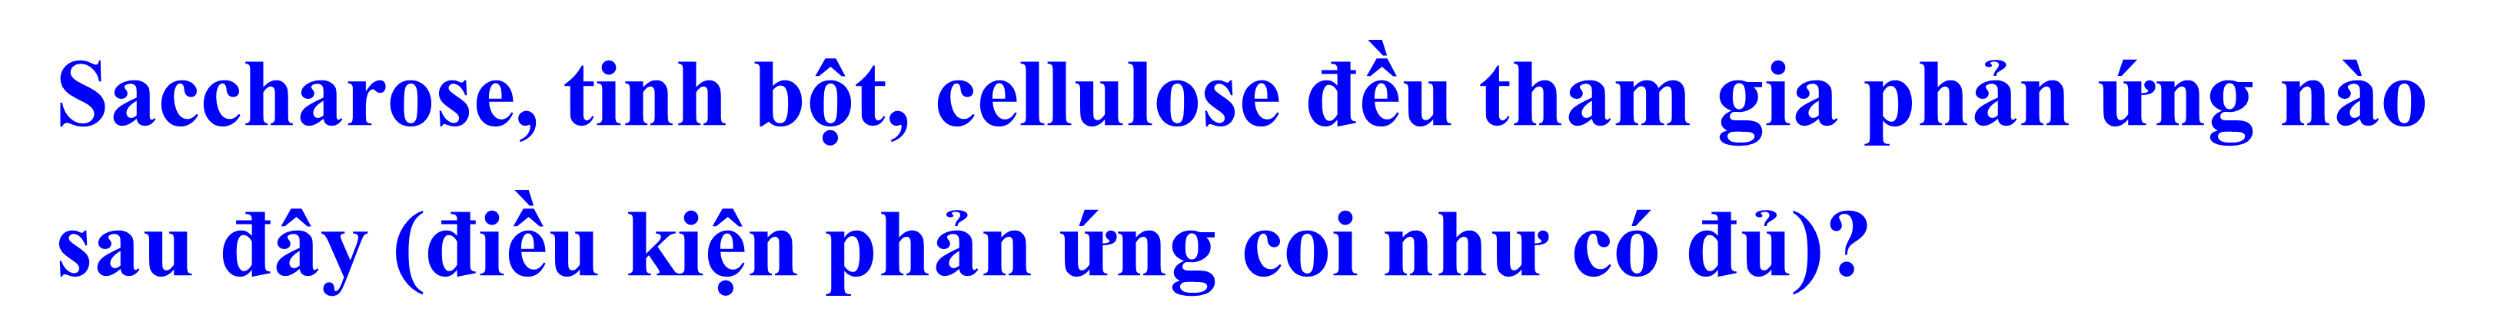
Bài tập vận dụng:
$$\text{Saccharose}\text{, }\text{tinh} \text{b}\text{ộ}\text{t}\text{, }\text{cellulose}\text{ đề}\text{u} \text{tham} \text{gia} \text{ph}\text{ả}\text{n}\text{ ứ}\text{ng} \text{n}\text{à}\text{o} \text{sau}\text{ đâ}\text{y}\text{ (đ}\text{i}\text{ề}\text{u} \text{ki}\text{ệ}\text{n} \text{ph}\text{ả}\text{n}\text{ ứ}\text{ng} \text{coi} \text{nh}\text{ư }\text{c}\text{ó đủ)?}$$
Câu 4
A
Thủy phân
A
B
Tác dụng với nước Bromine
C
Tác dụng với dung dịch AgNO₃/NH₃ , đun nóng
D
$$\text{T}\text{á}\text{c} \text{d}\text{ụ}\text{ng} \text{v}\text{ớ}\text{i} \text{Cu}\text{(}\text{OH}\text{)2 }\text{trong} \text{m}\text{ô}\text{i} \text{tr}\text{ườ}\text{ng} \text{ki}\text{ề}\text{m}$$

Slide 20
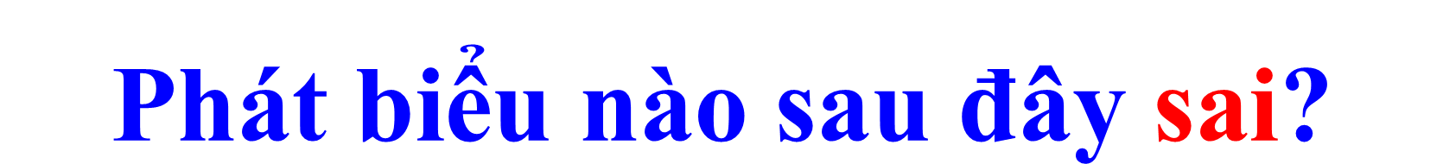
Bài tập vận dụng:
$$\text{Ph}\text{á}\text{t} \text{bi}\text{ể}\text{u} \text{n}\text{à}\text{o} \text{sau}\text{ đâ}\text{y} \text{sai}\text{?}$$
Câu 5
Trong môi trường kiềm, fructose chuyển hóa thành hợp chất có nhóm chức aldehyde
A
B
Glucose có khả năng oxi hóa nước bromine.
B
C
Glucose là sản phẩm cuối cùng khi thủy phân tinh bột, cellulose
D
$$\text{Glucose}\text{, }\text{fructose}\text{, }\text{saccharose}\text{ đề}\text{u} \text{c}\text{ó }\text{t}\text{í}\text{nh} \text{ch}\text{ấ}\text{t} \text{c}\text{ủ}\text{a} \text{polyalcohol}$$

Slide 21
Bài tập vận dụng:
Câu 6
Hiện nay, xăng sinh học E5 (xăng chứa 5% etanol về thể tích) đang được sử dụng ở nước ta để thay thế một phần xăng truyền thống. Trong một nhà máy, etanol được sản xuất từ cellulose theo sơ đồ sau (với hiệu suất của cả quá trình là 60%):
(C₆H₁₀O₅)_{n} C₆H₁₂O₆ C₂H₅OH
Toàn bộ lượng ethanol thu được từ 1,62 tấn mùn cưa (chứa 50% cellulose) dùng để pha chế thành V lít xăng E5. Biết ethanol có khối lượng riêng là 0,8 g/ml. Giá trị của V là
B
A
6500
B
5600
C
9600
D
6900
D
Hướng dẫn giải
m_{cellu} →n_{cellu} → n _{C2H5OH} → m _{C2H5OH}
→ V_{C2H5OH} → V_{xăng} = 6900 lit

Slide 22






Slide 23
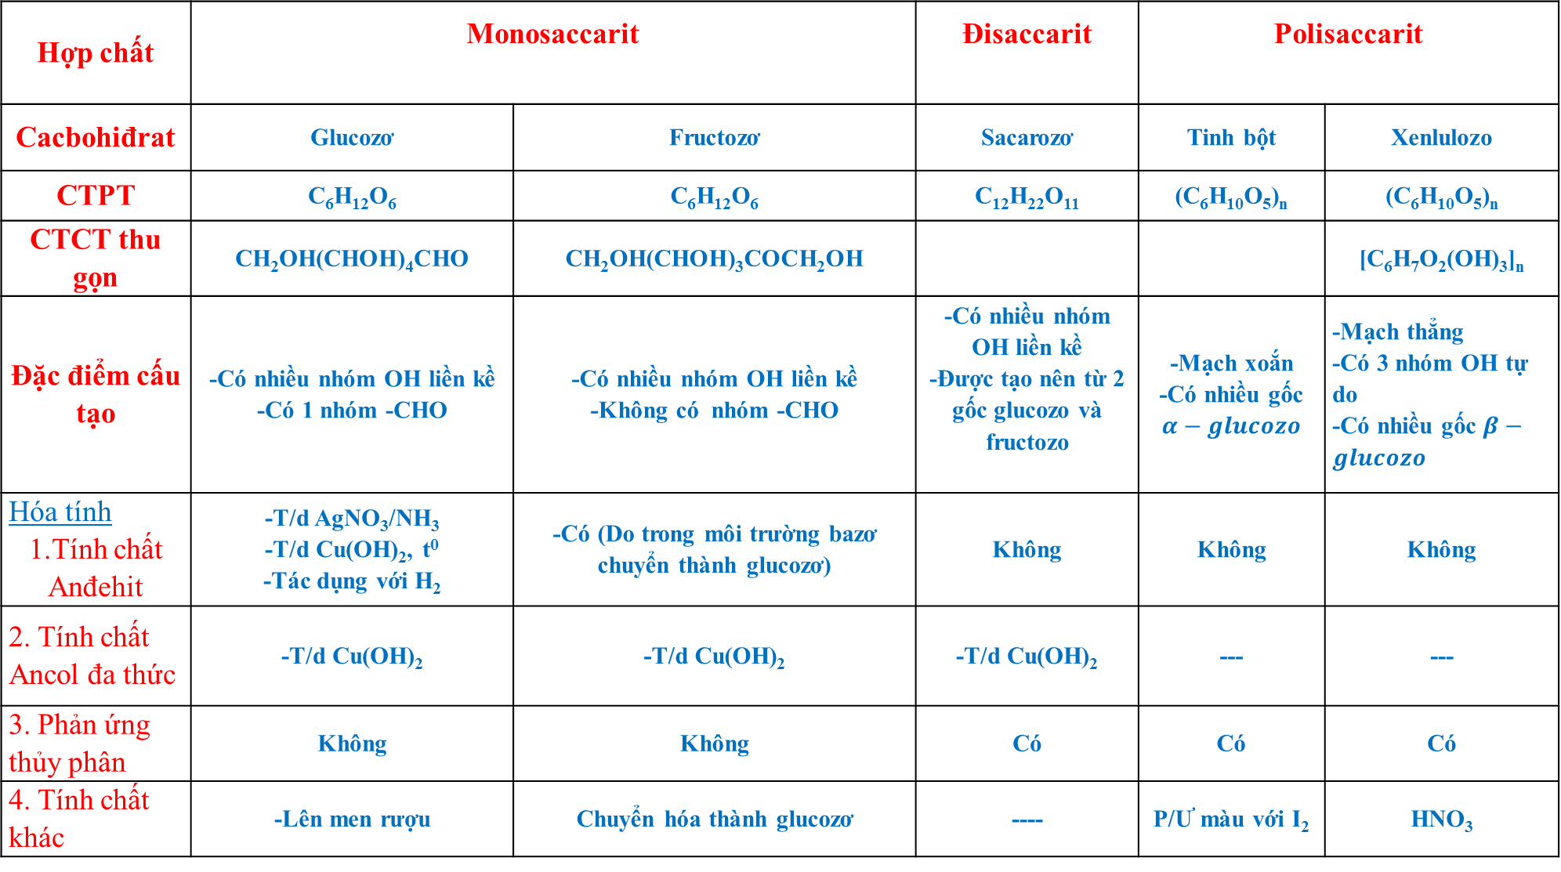
Tính chất hóa học của carbohydrate
Hợp chất | Monosacchcaride |  | Disaccharide | Polysaccharide
Carbohydrate | Glucose | Fructose | Saccharose | Tinh bột | Cellulose
CTPT
Đặc điểm cấu tạo
Tính chất Aldehyde
Tính chất Polyalcohol
Phản ứng thủy phân
Tính chất khác
C₆H₁₂O₆
C₆H₁₂O₆
C₁₂H₂₂O₁₁
(C₆H₁₀O₅)_{n}
(C₆H₁₀O₅)_{n}
- Có nhiều nhóm -OH liền kề
- Có nhiều nhóm -OH liền kề
- Có nhiều nhóm -OH liền kề
- Mạch xoắn
- Mạch không phân nhánh
- Có nhiều gốc a - Glu
Có 3nhóm –OH tự do
-Có 1 nhóm -CHO
- Có 1 nhóm -C=O
- Cấu tạo gồm:
Glu – O – Fruc
- Nhiều gốc B-Glu
+ AgNO₃/NH₃
+ dd Br₂
+ AgNO₃/NH₃
---
---
---
+ Cu(OH)₂
+ Cu(OH)₂
+ Cu(OH)₂
---
---
---
---
tạo Glu+ Fruc
tạo n Glu
tạo n Glu
Chuyển hóa thành glucose/MT kiềm
Phản ứng màu với I₂
Lên men
---
+ HNO₃/H₂SO₄

Slide 24
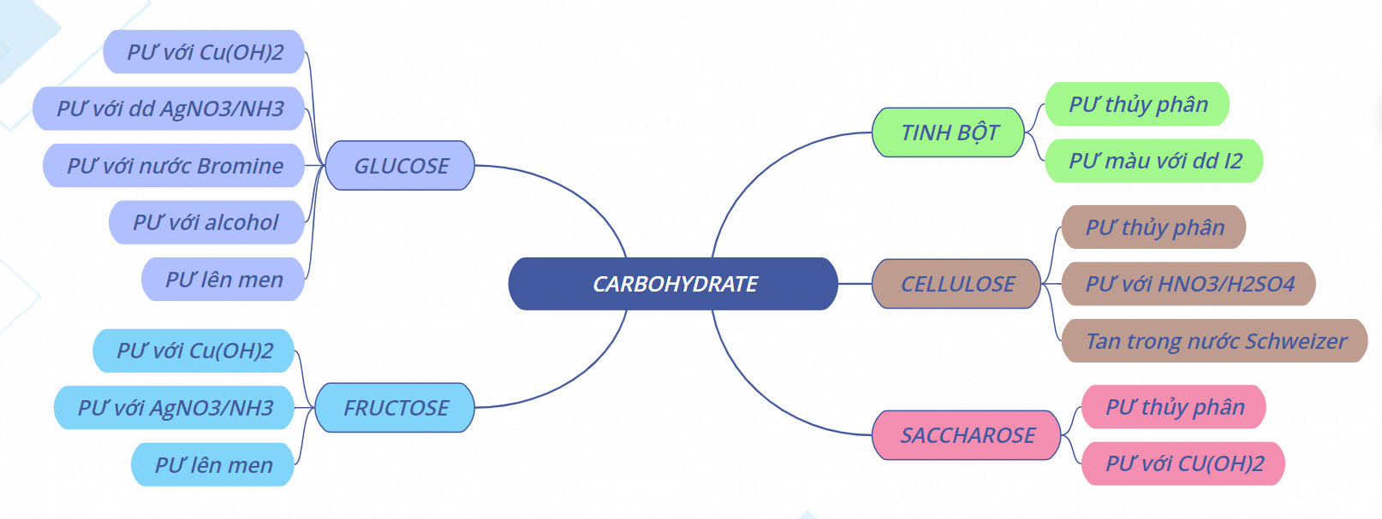

Slide 25


